Slide 1

विश्वास रखना
पाठ 8, मई 23, 2026 के लिए
हिंदी अनुवादक: पादरी विजय पाल सिंह

Slide 2

“अब विश्‍वास आशा की हुई वस्तुओं का निश्‍चय, और अनदेखी वस्तुओं का प्रमाण है।” (इब्रानियों 11:1)

Slide 3

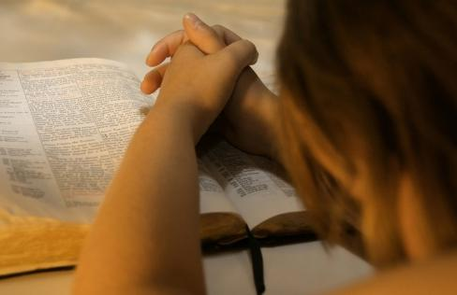
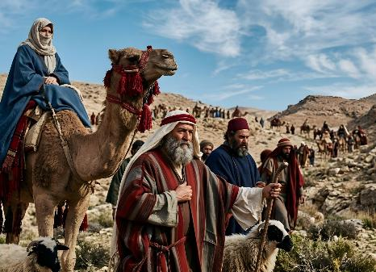
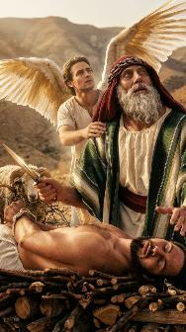


परमेश्वर का ज्ञान, बाइबल का अध्ययन और प्रार्थना—इन सभी में एक समान तत्व होना आवश्यक है, ताकि वे हमारे जीवन में परिवर्तन लाने वाले बन सकें: वह है विश्वास।
विश्वास के बिना, ये सब केवल ज्ञान या अर्थहीन रीति-रिवाज बनकर रह जाते हैं।
लेकिन विश्वास के साथ, यही बातें शक्तिशाली साधन बन जाती हैं, जो हमें हमारे आत्मिक अनुभव की ऊँचाइयों तक ले जाती हैं: “विश्‍वास करनेवाले के लिए सब कुछ हो सकता है।” (मरकुस 9:23)।
विश्वास के विभिन्न प्रकार:
विश्वास और चिन्ह
विश्वास की मात्रा
विश्वास और भावनाएँ
विश्वास क्या है?
विश्वास की परिभाषा और विकास
यीशु का विश्वास

Slide 4

विश्वास के विभिन्न प्रकार

Slide 5

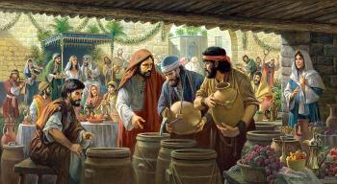

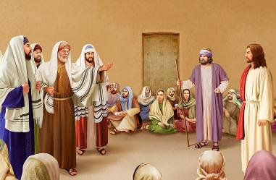

विश्वास और चिन्ह
“यीशु ने उससे कहा, “जब तक तुम चिह्न और अद्भुत काम न देखोगे तब तक कदापि विश्‍वास न करोगे।” (यूहन्ना 4:48)
एक “चिन्ह” एक विशिष्ट संकेत या प्रमाण होता है, जो किसी प्रेरित संदेश की पुष्टि करने या दिव्य अधिकार को सिद्ध करने के लिए दिया जाता है। यद्यपि सामान्यतः चिन्ह को एक चमत्कारी घटना के रूप में समझा जाता है—जैसे काना का विवाह (यूहन्ना 2:11)—लेकिन यह तथ्य कि इस्राएल ने परमेश्वर की आराधना करने के लिए सीनै पर्वत के सामने डेरा डाला (निर्गमन 3:12), यह भी एक चिन्ह के रूप में दिया गया था।
फरीसियों ने यीशु से माँग की कि वह उन्हें कोई चिन्ह दिखाए जिससे यह सिद्ध हो सके कि वह मसीहा है, ताकि वे उस पर विश्वास कर सकें (मरकुस 8:11)।
जब उन्होंने अपने अविश्वास को उचित ठहराने के लिए चिन्ह माँगा, तो यीशु अत्यंत खिन्न हुआ (मरकुस 8:12)। जब कोई विश्वास करना ही नहीं चाहता, तो कोई भी चिन्ह उसे विश्वास दिलाने में सक्षम नहीं होता।
परमेश्वर ने अपने वचन और प्रकृति में हमें पर्याप्त प्रमाण दिए हैं, ताकि जो कोई विश्वास करना चाहता है, वह विश्वास कर सके। फिर भी, संदेह के लिए हमेशा कुछ स्थान बना रहता है। यही कारण है कि यीशु ने उन लोगों को विशेष आशीष दी “जिन्होंने बिना देखे विश्‍वास किया।” (यूहन्ना 20:29)।

Slide 6



विश्वास की मात्रा
प्रभु ने कहा, “यदि तुम को राई के दाने के बराबर भी विश्‍वास होता, तो तुम इस शहतूत के पेड़ से कहते कि जड़ से उखड़कर समुद्र में लग जा, तो वह तुम्हारी मान लेता। (लूका 17:6)
विश्वास की विभिन्न मात्राएँ होती हैं:
प्रेरितों का विश्वास
पतरस का विश्वास
पिता का विश्वास
कनानी स्त्री का विश्वास
सूबेदार का विश्वास
स्तिफनुस का विश्वास
“क्या तुम्हें अब तक विश्‍वास नहीं?” (मरकुस 4:40)
“अल्पविश्वासी!” (मत्ती 14:31)
“मेरे अविश्‍वास का उपाय कर।” (मरकुस 9:24)
“तेरा विश्वास बड़ा है” (मत्ती 15:28)
“मैंने इस्राएल में भी ऐसा बड़ा विश्वास नहीं पाया” (लूका 7:9)
“विश्‍वास से परिपूर्ण मनुष्य” (प्रेरितों के काम 6:5)
यह स्पष्ट है कि जब अविश्वास की जड़ें उखाड़ी जाती हैं, तो विश्वास बढ़ सकता है। संदेह की जगह धीरे-धीरे दृढ़ विश्वास को लेनी चाहिए। हमारी प्रार्थना यह होनी चाहिए: “हमारा विश्वास बढ़ा” (लूका 17:5)।
पवित्र आत्मा के कार्य, बाइबल के अध्ययन, और परमेश्वर के साथ हमारे अनुभव के द्वारा हम यह देख सकेंगे कि “हमारा विश्‍वास बहुत बढ़ता जाता है” (2 थिस्सलुनीकियों 1:3)।

Slide 7



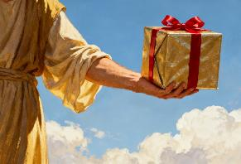

विश्वास और भावनाएँ
क्योंकि विश्‍वास के द्वारा अनुग्रह ही से तुम्हारा उद्धार हुआ है; और यह तुम्हारी ओर से नहीं, वरन् परमेश्‍वर का दान है। (इफिसियों 2:8)
क्या विश्वास एक भावना है या एक तर्कसंगत कार्य?
इस प्रश्न का उत्तर बहुत महत्वपूर्ण है। “मैं महसूस करता हूँ कि मैं उद्धार पाया हूँ” कहना और “मैं जानता हूँ कि मैं उद्धार पाया हूँ” कहना—दोनों एक समान नहीं हैं।
लेकिन शुरुआत से समझते हैं। विश्वास का स्रोत क्या है? विश्वास परमेश्वर से आता है और वह हमें इसे एक दान के रूप में देता है (रोमियों 12:3; इफिसियों 2:8)।
जब हम इस दान के प्रति सकारात्मक प्रतिक्रिया देते हैं—अर्थात जब हम विश्वास का अभ्यास करना शुरू करते हैं—तो यह विश्वास हमारे अंदर आनंद, शांति, आत्मिक राहत जैसी भावनाएँ उत्पन्न करता है।
लेकिन स्वयं विश्वास कोई भावना नहीं है; यह “आशा की हुई वस्तुओं का निश्‍चय, और अनदेखी वस्तुओं का प्रमाण है।”(इब्रानियों 11:1)। यह किसी मनःस्थिति या भावनाओं पर निर्भर नहीं करता। जब मैं स्वयं को कमजोर महसूस करता हूँ, या मुझे लगता है कि मेरा उद्धार दूर है—तभी मुझे सबसे अधिक विश्वास का अभ्यास करना चाहिए।

Slide 8

विश्वास क्या है?

Slide 9

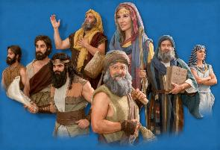
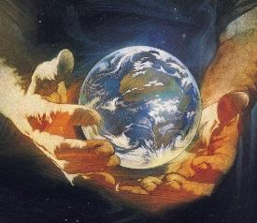
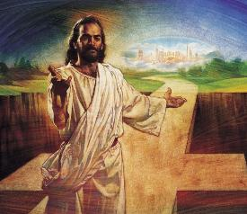
विश्वास की परिभाषा और विकास
“अब विश्‍वास आशा की हुई वस्तुओं का निश्‍चय, और अनदेखी वस्तुओं का प्रमाण है।” (इब्रानियों 11:1)
अपने विश्वास का अभ्यास करें, चाहे वह कितना ही छोटा क्यों न हो (मत्ती 17:20)
बाइबल का अध्ययन करें (रोमियों 10:17)
परमेश्वर से उसे बढ़ाने की प्रार्थना करें (लूका 17:5)
संदेह के आगे न झुकें (मरकुस 9:23–24)
अपने विश्वास को दूसरों के विश्वास पर आधारित न करें (मत्ती 25:8)
पवित्र आत्मा के प्रति प्रतिक्रिया दें (गलातियों 5:22)
अपने विश्वास का निरंतर अभ्यास करें (2 कुरिन्थियों 5:7)
इब्रानियों 11:1, 3 और 6 हमें विश्वास की एक व्यापक परिभाषा देते हैं। विश्वास का हमारी परमेश्वर की समझ से गहरा संबंध है। यह हमें उसे सृष्टिकर्ता और प्रतिफल देने वाला मानने के लिए प्रेरित करता है।
इस अध्याय के बाकी भाग में, पौलुस अनेक स्त्री-पुरुषों के विश्वास का वर्णन करता है, जो हमारे लिए उदाहरण और प्रोत्साहन हैं, ताकि हम प्रतिफल की प्रतीक्षा करते हुए निराश न हों।
जैसा कि हमने देखा, हम सभी का विश्वास एक समान नहीं होता है। तो हम अपने विश्वास—चाहे वह छोटा हो या बड़ा—को कैसे विकसित करें?

Slide 10


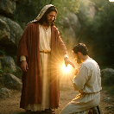
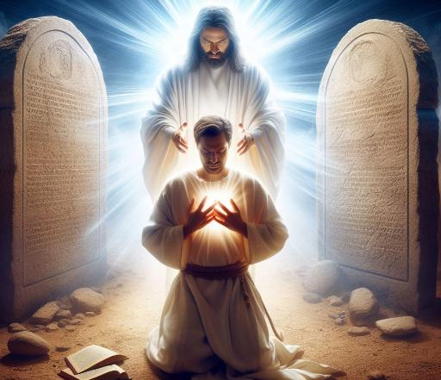
यीशु का विश्वास
“पवित्र लोगों का धीरज इसी में है, जो परमेश्‍वर की आज्ञाओं को मानते और यीशु का विश्‍वास रखते हैं।” (प्रकाशितवाक्य 14:12)
हम, जो विश्वासयोग्य हैं और यीशु के लौटने के समय के निकट जी रहे हैं, दो बातों के द्वारा पहचाने जाते हैं जिन्हें हमें “मानना” (अर्थात् पालन करना या सुरक्षित रखना) है: आज्ञाएँ और यीशु का विश्वास (प्रकाशितवाक्य 14:12)।
व्यवस्था (आज्ञाएँ) और सुसमाचार (विश्वास) एक-दूसरे से जुड़े हुए हैं। बिना विश्वास के आज्ञाकारिता संभव नहीं, और बिना आज्ञाकारिता के सच्चा विश्वास भी संभव नहीं। लेकिन “यीशु का विश्वास” का क्या अर्थ है?
यीशु और उसके वचन के प्रति आज्ञाकारी होना
यीशु के साथ प्रतिदिन का व्यक्तिगत अनुभव करना
यीशु को अपने जीवन का केंद्र बनाना
अपने विश्वास के अनुसार जीवन जीना
यीशु पर अपने विश्वास की नींव रखना
अपने जीवन में यीशु को प्रतिबिंबित करना
उसके अनुग्रह के दान को स्वीकार करना
यीशु में विश्वास करने के द्वारा हम धर्मी ठहराए जाते हैं (रोमियों 5:1), पवित्र किए जाते हैं (प्रेरितों के काम 26:18), और परमेश्वर की सन्तान बनते हैं (यूहन्ना 1:12)।

Slide 11

“फिर प्रभु यीशु पर भरोसा रखो कि वह तुम्हें कदम-ब-कदम सही मार्ग में ले चले। तुम हर कदम पर जब आगे बढ़ोगे, तुम्हें आश्वासन और सामर्थ्य प्राप्त होगी, क्योंकि तुम निश्चय कर सकते हो कि तुम्हारा हाथ उसके हाथ में है। तुम ‘दौड़ोगे और श्रमित न होगे, चलोगे और थकित न होगे; क्योंकि विश्वास के द्वारा तुम यह जान सकते हो कि तुम्हारा हाथ मसीह के हाथ में है। तुम निराशा के नीचे नहीं डूबोगे, क्योंकि जब तुम प्रभु को जानने के लिए आगे बढ़ते रहोगे और उस पर भरोसा रखोगे, तब तुम्हें यह विश्वास होगा कि जो उन लोगों को कभी नहीं छोड़ता जो उस पर पूरी तरह भरोसा रखते हैं, वही तुम्हारा निरंतर सहायक है।”
ई जी व्हाइट (हमारा पिता परवाह करता है, 27 अक्टूबर)

